Slide 1
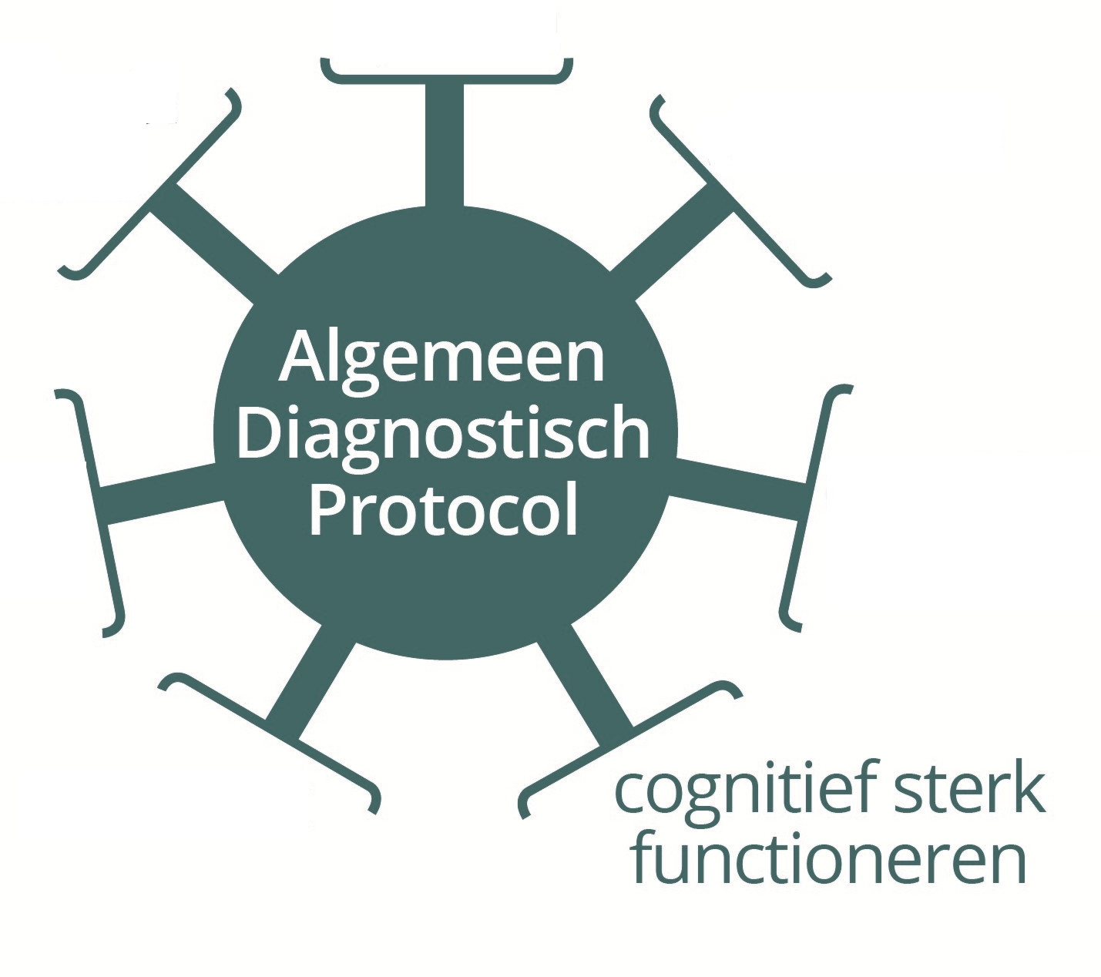


Slide 2
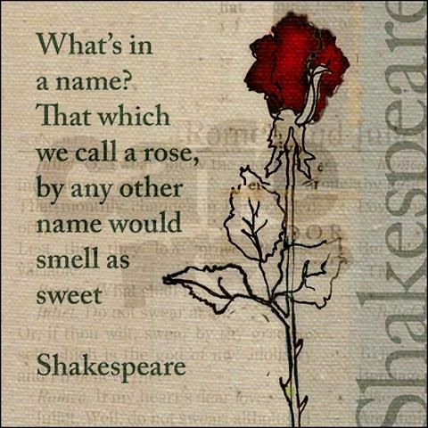
Terminologie
(Hoog)begaafdheid
versus
Cognitieve begaafdheid
versus
Cognitief sterk functioneren
Notes:
Gestart met herwerking Protocol Hoogbegaafdheid (van 2011) – literatuurstudie: verwarring!
Verschil met namen/begrippen van fysieke voorwerpen zoals ‘roos’, ‘stoel’ en ‘arm’ is dat er over psychologische concepten vaak meer naamsverwarring of onduidelijkheid bestaat: wat is hoogbegaafdheid precies? wanneer is iemand hoogbegaafd? geen consensus over invulling begrip hoogbegaafdheid – wel over cognitieve begaafdheid (zie filmpje Talent achter link)Hallo kan ik zo tekst opnemen
multidimensioneel versus unidimensioneel
criteria/grens = arbitrair / niet onderbouwd (cf. TIQ versus CHC: heterogene groep (ook IQ >145))
afhankelijk van waarden, normen en sociaal-economische belangen (dus veel verschuivingen in opvatting over wie begaafd is)
evidence-informed = juiste mix van research-based, practice-based, opinionbased en value-based

Slide 3
Wat zegt de klinische praktijk?
Begaafdheid als asynchrone ontwikkeling
  kwalitatieve verschillen in het ‘zijn’
  sterke cognitieve vaardigheden + verhoogde intensiteit
  → kwalitatief andere innerlijke ervaringen en bewustzijn
  → verhoogde kwetsbaarheid voor psychosociale problemen
MAAR geen wetenschappelijke bevestiging voor hypothese
Notes:
Methodologische kwesties, zoals de selectiemethode, de grootte van de steekproef, de gebruikte instrumenten en de onderzoeksopzet, bieden een verklaring voor tegenstrijdige resultaten van verschillende studies.

Slide 4

Wat zegt de wetenschap?
Cognitief begaafde leerlingen
  niet vaker sociaal-emotionele en gedragsproblemen
  wel hoger adaptief en lager maladaptief perfectionisme
Leerlingen met diagnose ‘hoogbegaafdheid’
  evenveel/meer sociaal-emotionele en gedragsproblemen
  Groep met diagnose is niet representatief voor groep cognitief begaafde leerlingen als geheel!
Bron: project Talent (KU Leuven, Universiteit Gent, Universiteit Antwerpen)
Notes:
Obv presentatie / voorstelling onderzoek SBO Project Talent
‘weinig motiverend schoolwerk’ als verklaring voor mindere motivatie
Knipperlichten m.b.t. de motivatie van onze meest begaafde leerlingen (IQ > 130)
• Nuances:
• Momentopname, bij de start van het eerste jaar secundair (evolutie? basisschool?)
• Verschillen op groepsniveau <> individuele behoeftes
• Voor een meer uitgebreide analyse: zie TALENT-platform
Diagnose HB: wat is oorzaak of gevolg (label of problemen)?
Heeft het label een negatieve impact op leerlingen?
Heeft probleemgedrag geleid tot onderzoek en diagnose?
In studies vaak onduidelijk wanneer/hoe label ‘hoogbegaafdheid’ werd toegekend

Slide 5
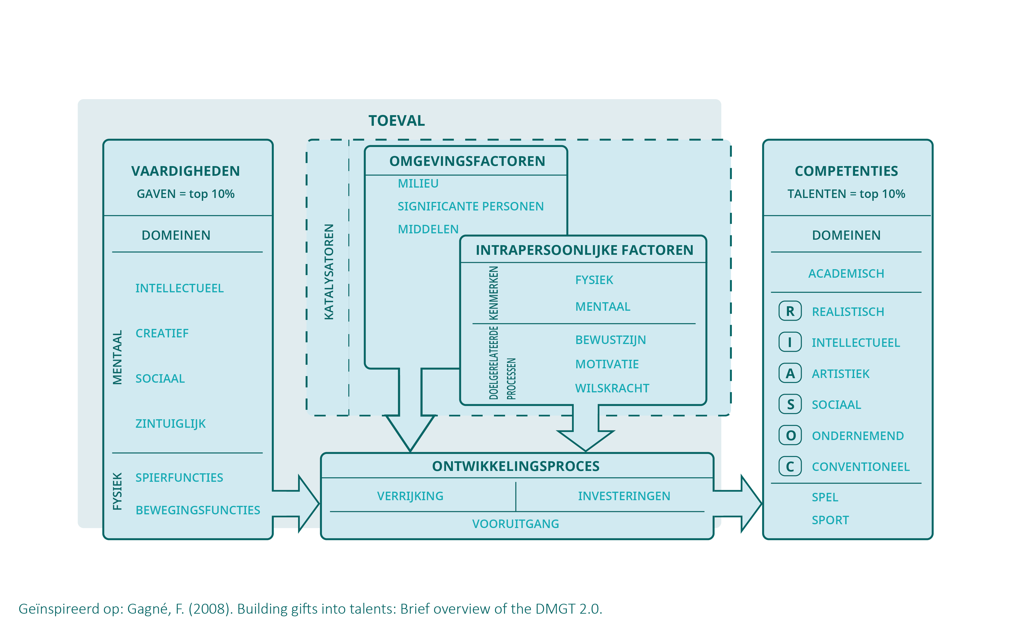
Wat zegt de wetenschap?
Begaafdheid als ontwikkelingspotentieel
Notes:
Gagné beschouwt uitzonderlijke prestaties als resultaat van complex ontwikkelingsproces
=> belang van aanleg én opvoeding!
gemak/snelheid van leren in min. 1 vaardigheidsdomein
individuele kenmerken: creativiteit, motivatie, taakgerichtheid, doelgericht gedrag, persoonlijke belangstelling
omgeving: stimuleert wel/niet zichtbaarheid van individuele kenmerken
=> begaafdheid is verantwoordelijkheid van
persoon met aanleg
omgeving
Gagné gaat ervan uit dat de minder formele processen, rijping en informeel leren, over het algemeen in sterkere mate de ontwikkeling van natuurlijke vermogens beïnvloeden. De meer formele processen, zowel niet-institutioneel als institutioneel, beïnvloeden eerder de ontwikkeling van competenties of talenten.
Uitzonderlijke natuurlijke vermogens kunnen zich vervolgens door formeel leren ontwikkelen tot goed getrainde en systematisch ontwikkelde competenties of talenten. Die competenties komen tot uiting in verschillende domeinen. Gagné onderscheidt het academische domein naast domeinen gebaseerd op de persoonlijkheidstypes volgens het RIASOC-model (realistisch, intellectueel, artistiek, sociaal, ondernemend en conventioneel) en sport en spel. Of en in welke mate leerlingen talent vertonen in een bepaald domein, wordt volgens het model van Gagné beïnvloed door verschillende factoren:
het ontwikkelingsproces
intrapersoonlijke kenmerken
omgevingskenmerken
kans of toeval

Slide 6
Wat is de visie van Prodia?
Focus op cognitief functioneren omwille van
  impact op schools leren
  → focus in onderwijs en leerlingenbegeleiding
  meest valide meting
Cognitief sterk functioneren ≠ (zeer) hoge intelligentie
  sterke brede cognitieve vaardigheden
  sterke schoolse vaardigheden
  invloed van leerling- en omgevingskenmerken!
en/of
Notes:
Keuzes die gemaakt zijn voor SDP CSF:
sterke cognitieve vaardigheden meer valide gemeten dan bijvoorbeeld sterke sociale of creatieve vaardigheden
Afstappen van de term ‘hoogbegaafdheid’ (om multidimensioneel karakter tot uiting te laten komen)
BCV’s en schoolse vaardigheden zijn evenwaardige indicatoren => intelligentieonderzoek niet noodzakelijk om te classificeren

Slide 7
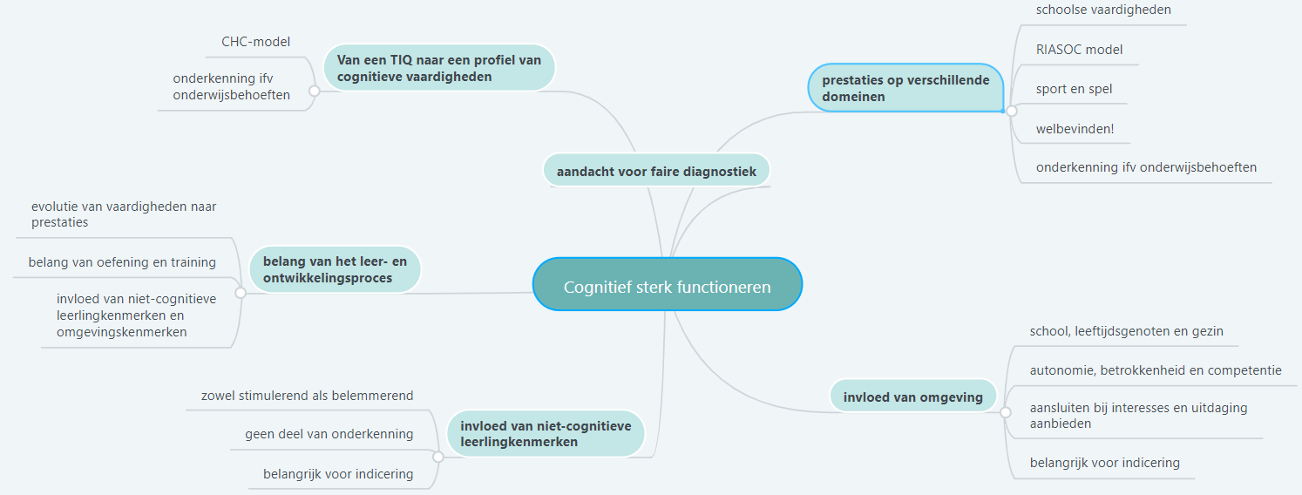
Wat is de visie van Prodia?
Notes:
Intelligentie is opgebouwd uit verschillende brede cognitieve vaardigheden, die aanknopingspunten bieden voor handelingsgerichte adviezen.
Leerlingen kunnen prestaties neerzetten op verschillende domeinen. We nemen in het model uiteraard schoolse prestaties op, maar ook werkgerelateerde persoonlijkheidstypes volgens het RIASOC-model, sport en spel. Ook welbevinden is belangrijk en krijgt een plaats in het model!
Socio-culturele elementen, zoals kansarmoede, kunnen voor een foute inschatting zorgen van cognitieve en schoolse vaardigheden.
Tijdens een onderzoek beperken we eventuele storende factoren (faire diagnostiek).
Dynamiek staat centraal in het Geïntegreerd werkmodel. Het ontwikkelings- en (onderwijs)leerproces bepaalt in welke mate een leerling zijn sterke cognitieve vaardigheden verder kan ontwikkelen tot sterke prestaties. Dit proces vraagt oefening en training en wordt beïnvloed door niet-cognitieve leerlingkenmerken en kenmerken van de context.
Niet-cognitieve leerlingkenmerken, zoals motivatie of creativiteit, kunnen de ontwikkeling van sterke vaardigheden bevorderen of belemmeren, maar spelen niet mee in de onderkenning van cognitief sterk functioneren.
De leerling staat in interactie met zijn omgeving. Elke context ondersteunt in meer of mindere mate de autonomie, competentie en verbondenheid van de leerling. Door aan te sluiten bij interesses en door uitdaging aan te bieden kan de omgeving het ontwikkelings- en leerproces van de leerling stimuleren.

Slide 8
Over welke leerlingen gaat het?
Geen categoriale classificatie (ja/nee o.b.v. Totaal IQ)
Wel dimensionele classificatie
  brede cognitieve vaardigheden (CHC-model, sterkte-zwakte-analyse, betrouwbaarheidsintervallen)
  verschillende schoolse vaardigheden of domeinen
Focus op
  onderwijsbehoeften (doel = leren!)
  participatie!
Top 10% = educatief relevant
Notes:
Bepalen of een leerling cognitief sterk functioneert, gebeurt door het in kaart brengen van (brede) cognitieve en schoolse vaardigheden. De onderkenning gebeurt steeds in combinatie met het bepalen van doelen en onderwijsbehoeften, binnen een ruimer HGD-traject, aan de hand van het kader ICF-CY.
10 % van de leerlingen heeft nood aan maatregelen voor zeer makkelijk lerende leerlingen, waaronder aanpassingen van het onderwijsaanbod.
Recent is er veel aandacht voor de 10% laagst scorende leerlingen. Vervoort (2019): “Naar analogie met deze afbakening vragen we nu ook aandacht voor de 10% hoogst scorende leerlingen. Ook zij hebben immers nood aan aanpassingen van het klassikale aanbod. Belangrijk is om deze grens niet al te strikt te hanteren.
Leerlingen die in de top 10 % scoren voor een bepaald onderdeel, hebben evenveel nood aan aanpassingen van de leerstof voor dat onderdeel als leerlingen die zich voor alle onderdelen in de top 10 % situeren.
Cognitief sterk functioneren is ruimer dan een (zeer) hoge totaalscore op een intelligentiemeting. Ook schoolse vaardigheden bieden indicaties voor sterk functioneren.
De focus ligt op specifieke onderwijsbehoeften. Leerlingen die hoog presteren op een of meerdere vakken, hebben ongeacht hun algemene intelligentie nood aan gerichte aanpassingen van het aanbod.
Door in te zetten op een sterke brede basiszorg en maatregelen in de verhoogde zorg kunnen scholen al in grote mate tegemoetkomen aan de onderwijsbehoeften van een beduidend aantal cognitief sterke leerlingen en detecteren voor welke leerlingen dit niet volstaat. Als deze zorg toch tot onvoldoende vooruitgang leidt, bezorgdheden blijven bestaan of als er behoefte is aan externe ondersteuning, kan het CLB een handelingsgericht diagnostisch traject opstarten.

Slide 9
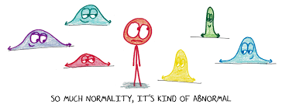
Over welke leerlingen gaat het?
Top 10% t.o.v. relevante vergelijkingsgroep
  BCV’s: leeftijdsgenoten
  schoolse vaardigheden: jaar- of klasgenoten die vergelijkbare hoeveelheid schoolse instructie kregen
Notes:
Bron voor illustratie: https://mathwithbaddrawings.com/2018/08/15/the-bubble-under-the-mathematical-rug/
Leerlingen die in de top 10 % scoren voor een bepaald onderdeel, hebben evenveel nood aan aanpassingen van de leerstof voor dat onderdeel als leerlingen die zich voor alle onderdelen in de top 10 % situeren.
Als leerlingen opvallend hoger scoren dan hun klas- of jaargenoten die een vergelijkbare hoeveelheid schoolse instructie kregen, hebben ze doorgaans nood aan een aangepast aanbod.
De verdeling van leerlingen op het spectrum kan sterk verschillen per klas/school/onderwijsvorm/… naargelang IQ, BCV’s of schoolse vaardigheden.
Een leerling in top 10% BCV’s zou in ene klas een verrijkend aanbod nodig kunnen hebben, terwijl hij/zij in een andere, sterkere klas nog vrij goed aan zijn trekken komt (ook afhankelijk van profiel van BCV’s – sterktes/zwaktes, cf. volgende slide).
Grote didactische voorsprong? (cf. versnellen)
Voorbeeld basisonderwijs: een leerling die aan het begin van het 3de leerjaar op een genormeerde toets van leerstof begin of midden 4de leerjaar een score haalt binnen zone A, B of C, heeft een didactische voorsprong van minstens één leerjaar.
Voorbeeld secundair onderwijs: Binnen een vakgroep bespreken de leraren met elkaar hoe groot de didactische voorsprong van een leerling is. Zo gaan de leraren na hoe ver de kennis van die leerling reikt (en of die bijvoorbeeld al aansluit bij leerstof van een jaar hoger), ook al ontbreken in het secundair onderwijs genormeerde toetsen.

Slide 10
Afbakening i.f.v. betrouwbaarheidsinterval?
BI volledig in top 10% voor BCV
(zeer) sterk functioneren
BI volledig onder top 10% voor BCV
geen sterk functioneren
(boven)gemiddeld functioneren?
BI valt deels in top 10% voor BCV
bovengemiddeld tot sterk functioneren
Notes:
Het IQchc en de indexscores van de brede cognitieve vaardigheden worden opgenomen in het integratief beeld van de leerling.
Principe: hou rekening met betrouwbaarheidsintervallen
kwalitatieve beschrijving van range waar BI in valt in plaats van cijfer

Slide 11

Waar in het protocol en op de site?
Theoretisch deel
Bijlage Cognitieve ontwikkelingstheorieën
Bijlage Het CHC-model
Bijlage Modellen van begaafdheid
Bijlage Geïntegreerd werkmodel CSF

Slide 12
Wat als leerling, ouder of leerkracht vraagt om te testen op hoogbegaafdheid?
Afstemmen en/of bijstellen verwachtingen
  alternatieve afbakening
  onderkennende vragen (bijv. niveaubepaling) enkel ifv formuleren van onderwijs- en opvoedingsbehoeften
Protocolpagina: Visietekst: Waarom is een label hoogbegaafdheid niet meer houdbaar? Op weg naar een grotere focus op onderwijsbehoeften.

Slide 13
Meer info en tools?
www.prodiagnostiek.be
Vragen?
info@prodiagnostiek.be

